Slide 1

Каримова
Мария
Ахатовна
учитель английского языка
абсолютный победитель конкурса «Учитель года столицы Башкортостана -2017 »
победитель конкурса «Молодой Учитель года Республики Башкортостан - 2017»
Финалист конкурса
«Учитель года России -2017»

Slide 2

КОММУНИКАЦИЯ
делаю общим
связываю
общаюсь

Slide 4


Slide 5


Slide 6


Slide 7

# ХЕШТЕГ
обозначает ключевое слово сообщения, тип пометки или тега, используемый в микроблогах и социальных сетях, облегчающий поиск сообщений по теме или содержанию

Slide 8
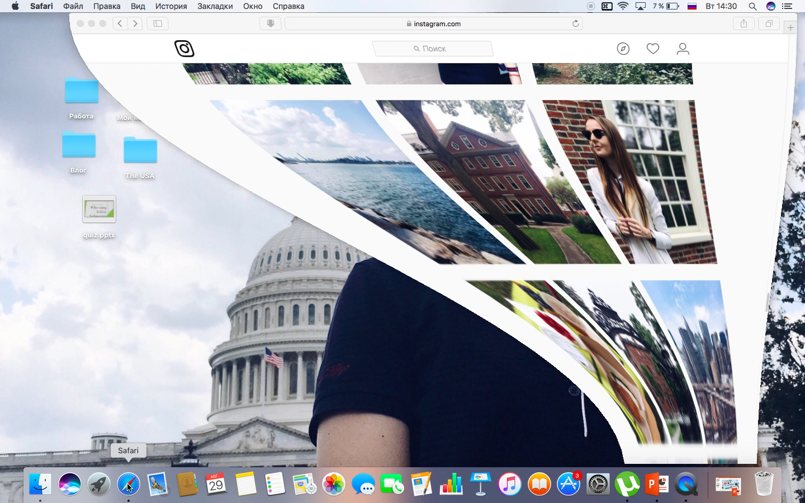

Slide 9
Англия

Slide 10

# 1492
# CristoferColumbus
#India
#native_Americans
#tribes
#theNewWorld

Slide 11

Открытие Америки

Slide 12
# 1492
# CristoferColumbus
#India
#native_Americans
#tribes
#theNewWorld

Slide 13

#АртурКонанДойл #Лондон #Дедукция/Индукция
#ДжонВатсон #Бейкер-стрит
#Мориарти #Расследование

Slide 14


# republican
#16president
#1861/1865
#assassinated
#The_American_Civil_War
# Slavery
#democrat
#35president
#1961/1963
#assassinated
# The_Cuban_Missile_Crisis
#Civil Rights Movement

Slide 15
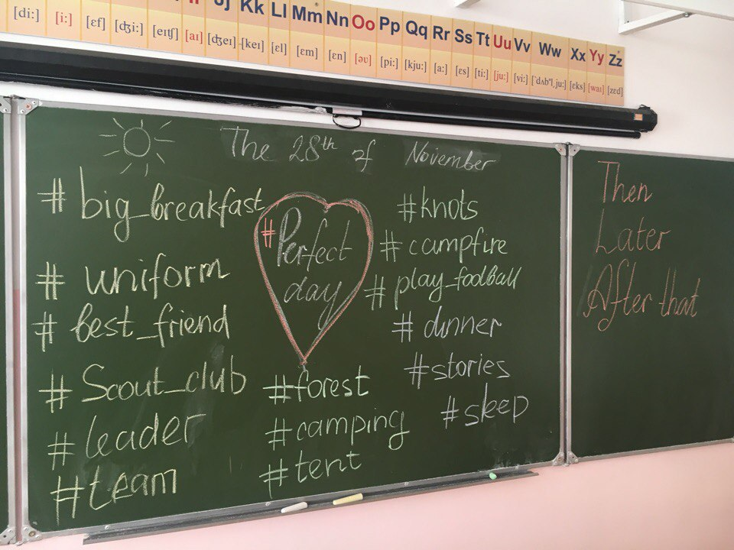

Slide 16
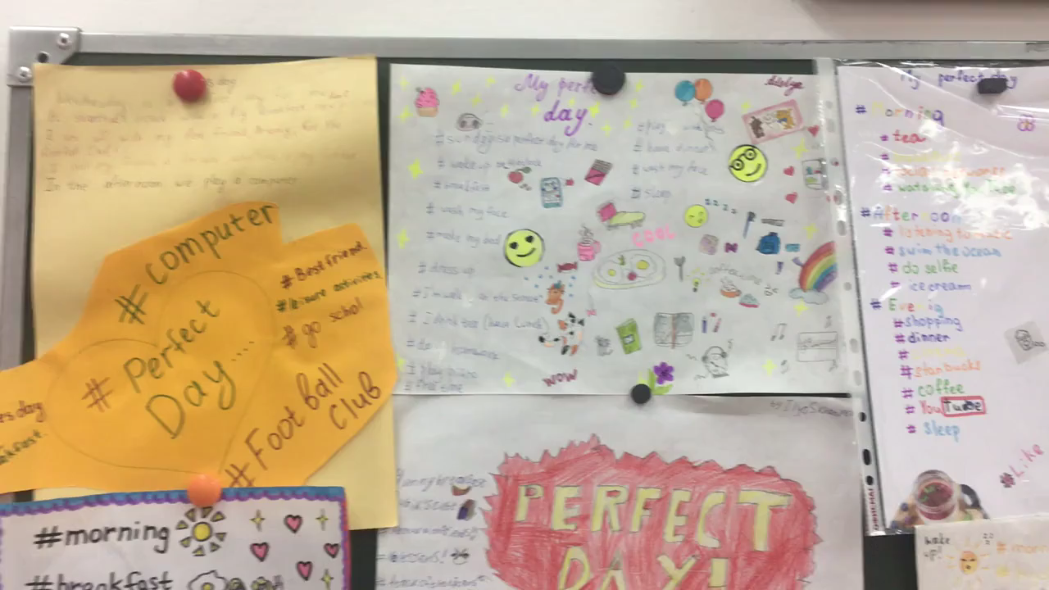

Slide 17
# ХЕШТЕГ
Связывать – все значения слова или разрозненную информацию по общим признакам
Сделать общим - темы предметов, помогает увидеть межпредметные связи
Помогает общению – учитель – ученик, ученик - ученик, ученик – весь мир

Slide 18

Твит
термин сервиса микроблоггинга Twitter, обозначающий запись, публикуемую пользователем в его твиттере.
Особенностью твита является его длина, которая
не может быть больше 140 знаков

Slide 19
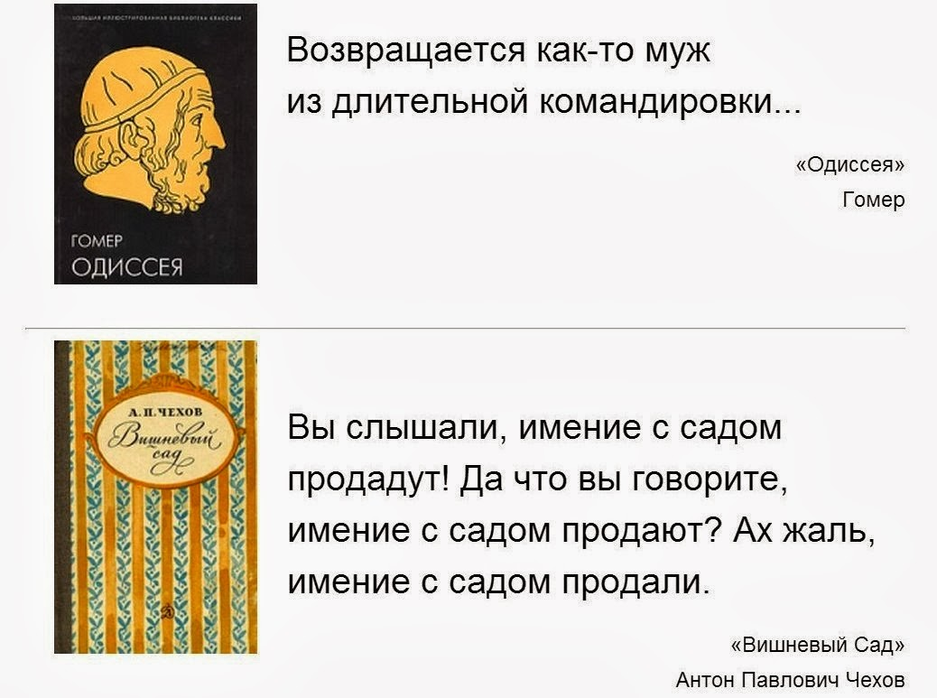

Slide 20

Главный герой влюблён в девушку, но даже баснословное богатство и шумные вечеринки не помогают вернуть её после долгого расставания.

Slide 21
Главный герой книги сомневается в идеологии своего государства, влюбляется в девушку и ищет пути революции, но все его попытки увенчиваются потерей любимой и себя.

Slide 22


Slide 25
A dream becomes a goal when action is taken toward its achievement
Bo Bennett

Slide 26
Твит
Связать – слова в лаконичные предложения
Дать общую – тему для обсуждения предметов
И снова Помогает общению – учитель – ученик, ученик - ученик, ученик – весь мир

Slide 27

Мем
единица культурной информации, которой может считаться любая идея, символ, манера или образ действия, осознанно или неосознанно передаваемые от человека к человеку посредством речи, письма, видео, ритуалов, жестов и т. д.

Slide 28
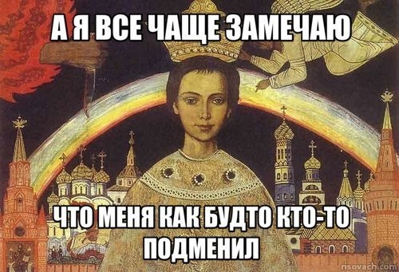

Slide 29
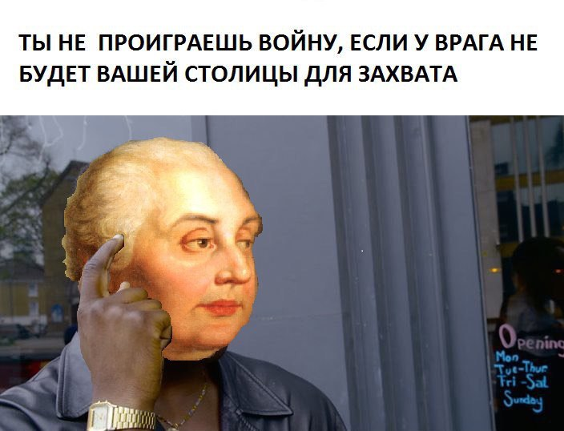

Slide 30
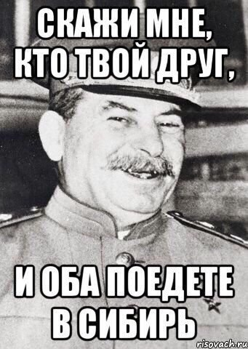

Slide 31
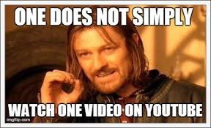

Slide 32
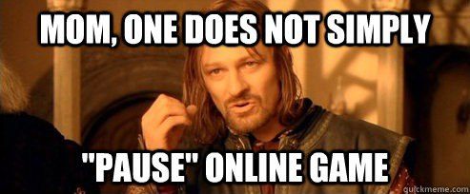

Slide 33
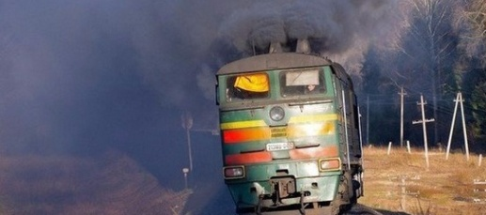
ЭКОЛОГИЧЕСКИМ ТРЕБОВАНИЯМ
ОН ЯВНО СООТВЕТСВУЕТ …

Slide 34
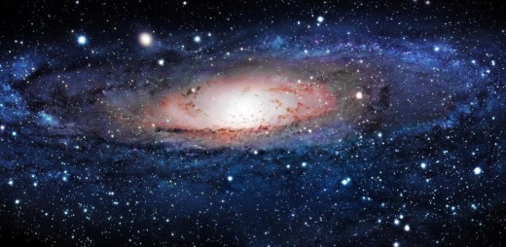
УБИРАЕШЬ МУСОР? …
ДЕТКА, ТЫ ПРОСТО КОСМОС

Slide 35
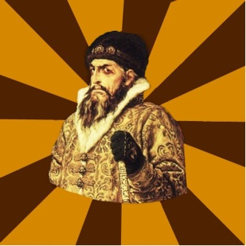
МУСОР В ЛЕСУ ОСТАВЛЯТЬ
НЕ ЦАРСКОЕ ЭТО ДЕЛО –…

Slide 36
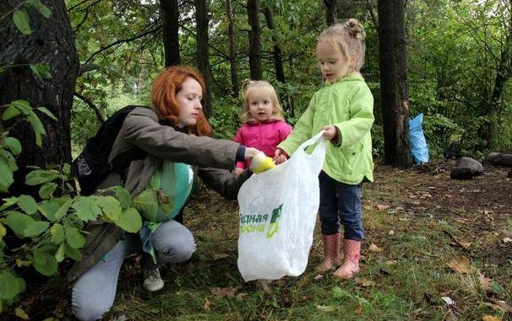
НЕ УБРАТЬ ЗА СОБОЙ МУСОР
НЕЛЬЗЯ ПРОСТО ТАК ВЗЯТЬ И …

Slide 39
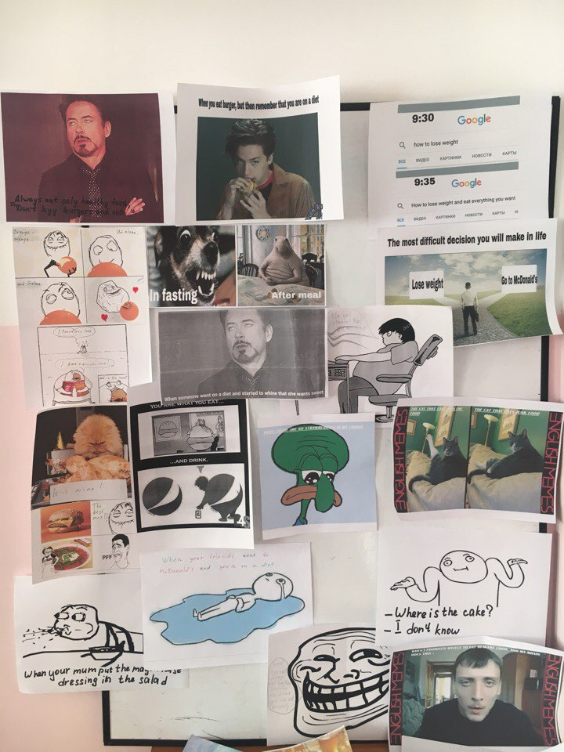

Slide 40
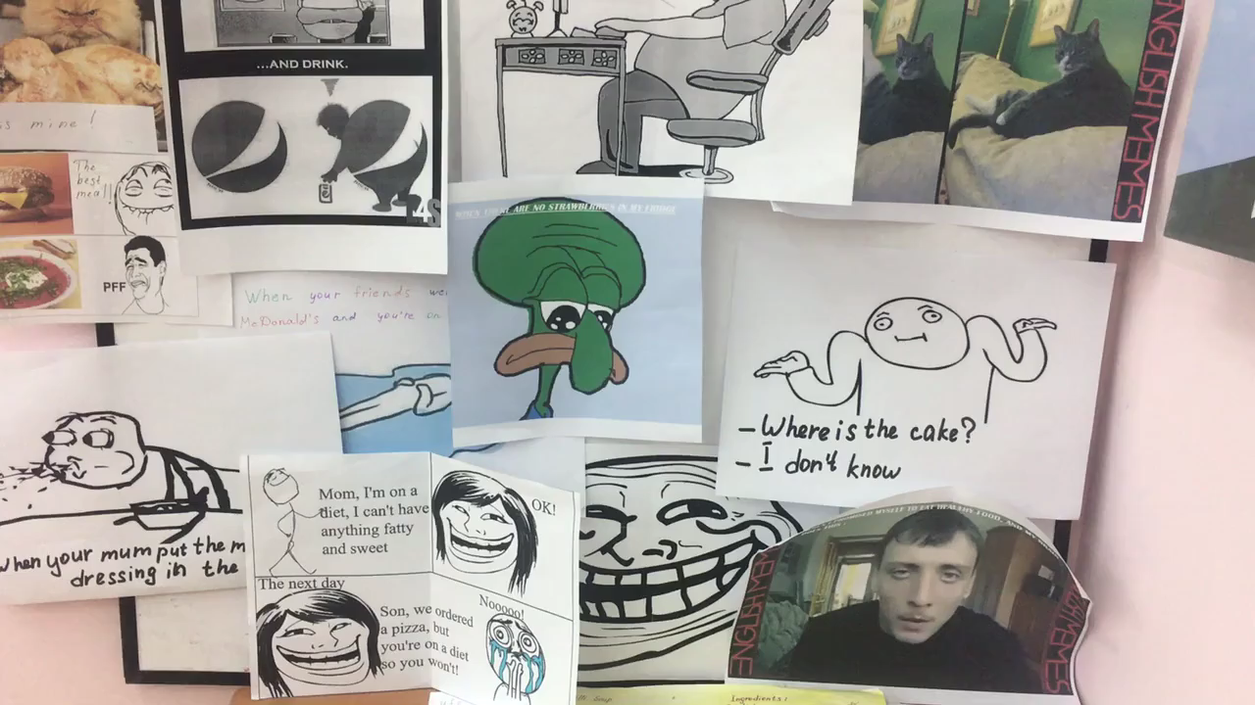

Slide 41
Мем
Связать – иллюстрацию и юмористическую подпись, помогая ученику понять глубину слова и его связь с контекстом. Его многозначность
Дать общую тему для проекта: создание мемов по изученной теме, организация социальных акций
И снова Помогает общению – учитель – ученик, ученик - ученик, ученик – весь мир

Slide 42

Instagram challenge
один из популярных жанров видео, суть сводится к тому, что человеку предлагается задание (вызов), и он должен выполнить его, а потом передать эстафету другому

Slide 43
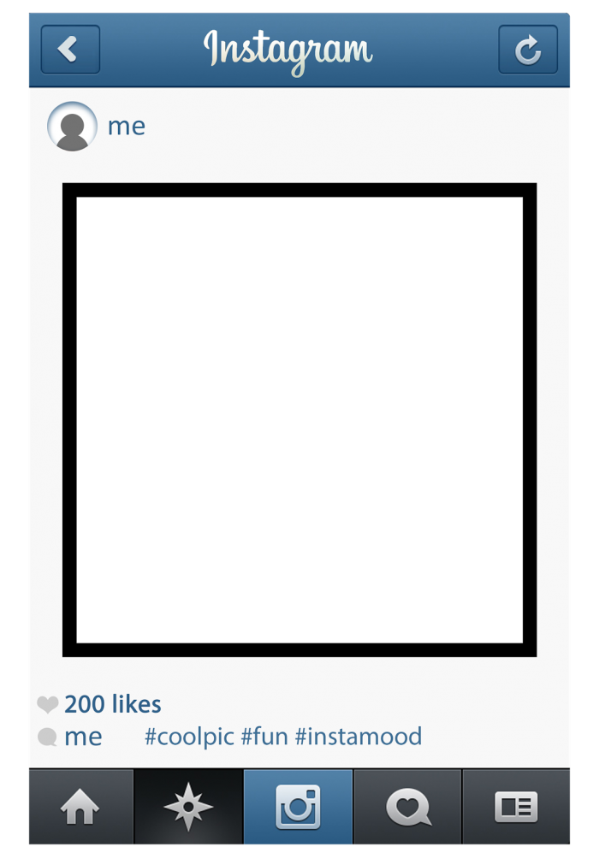

Slide 44


Slide 46


Slide 47
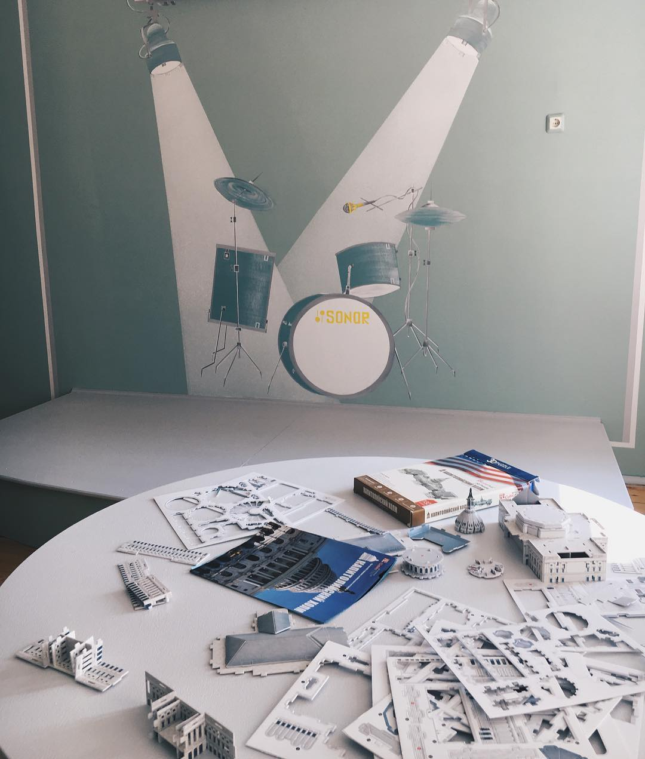


Slide 48


Slide 49
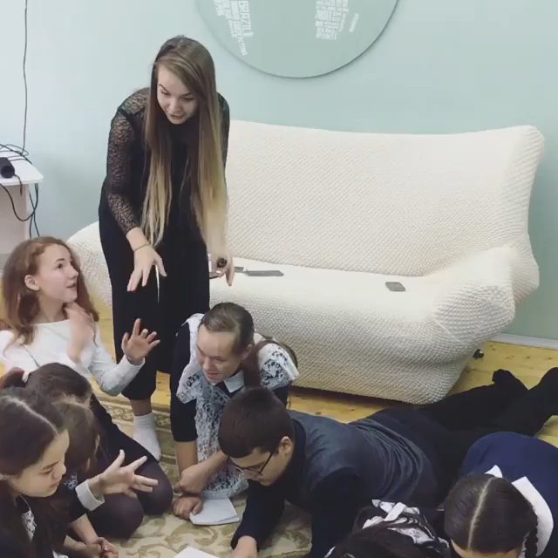

Slide 50
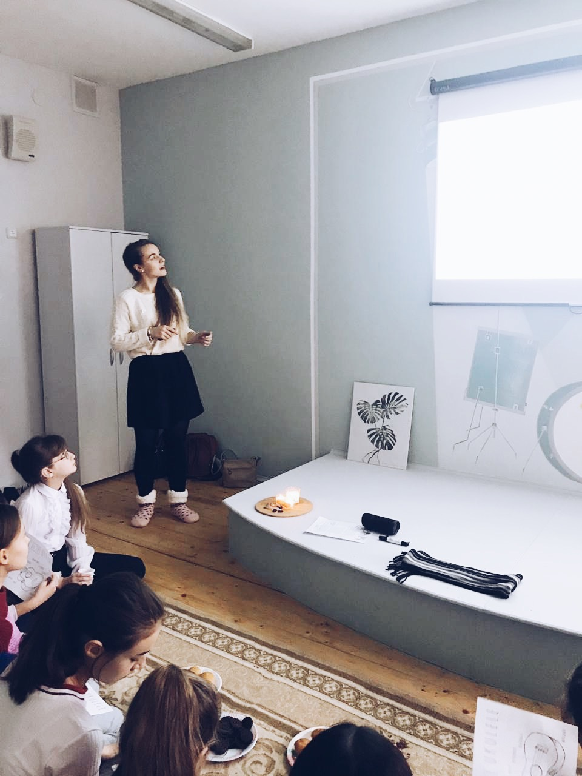

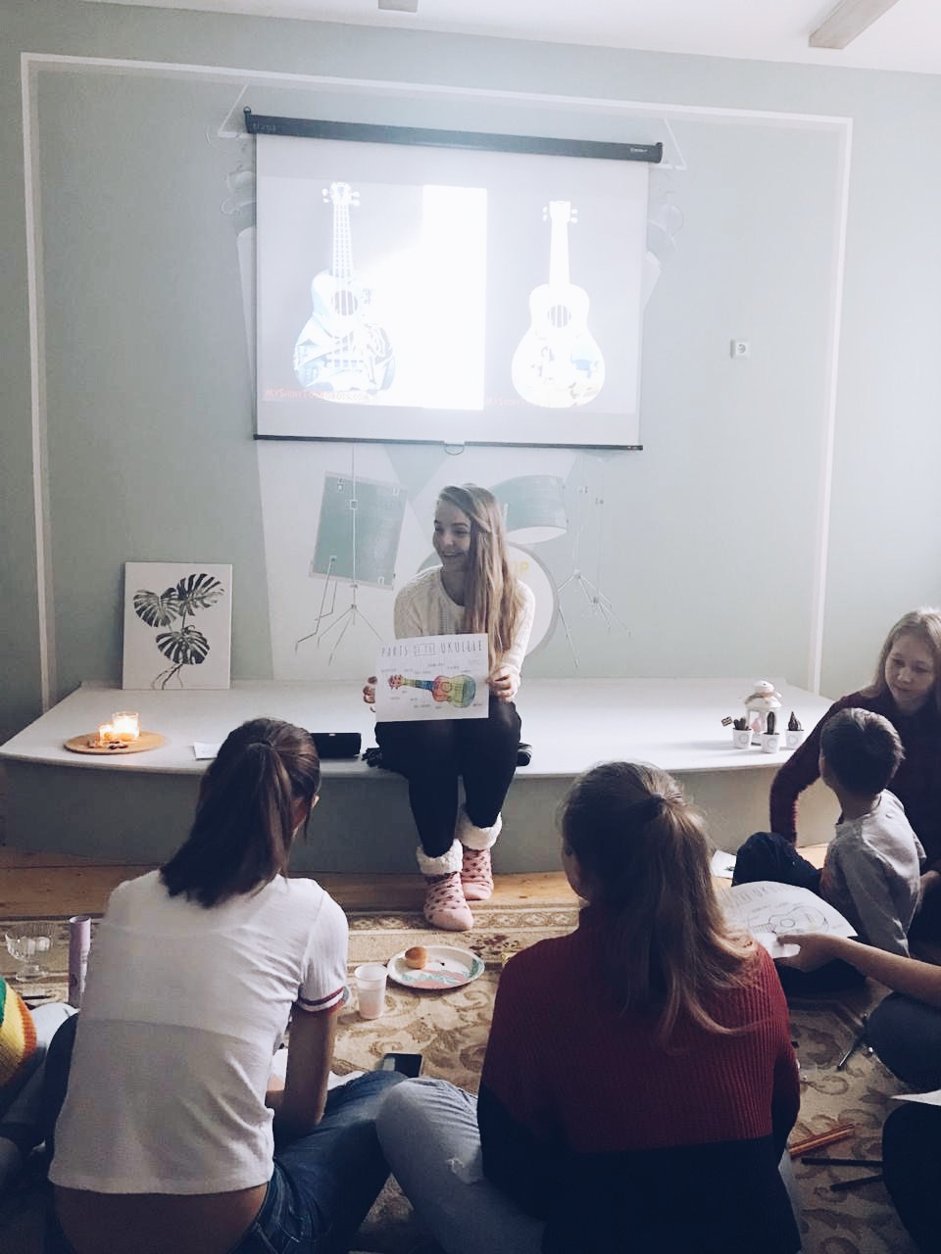

Slide 51
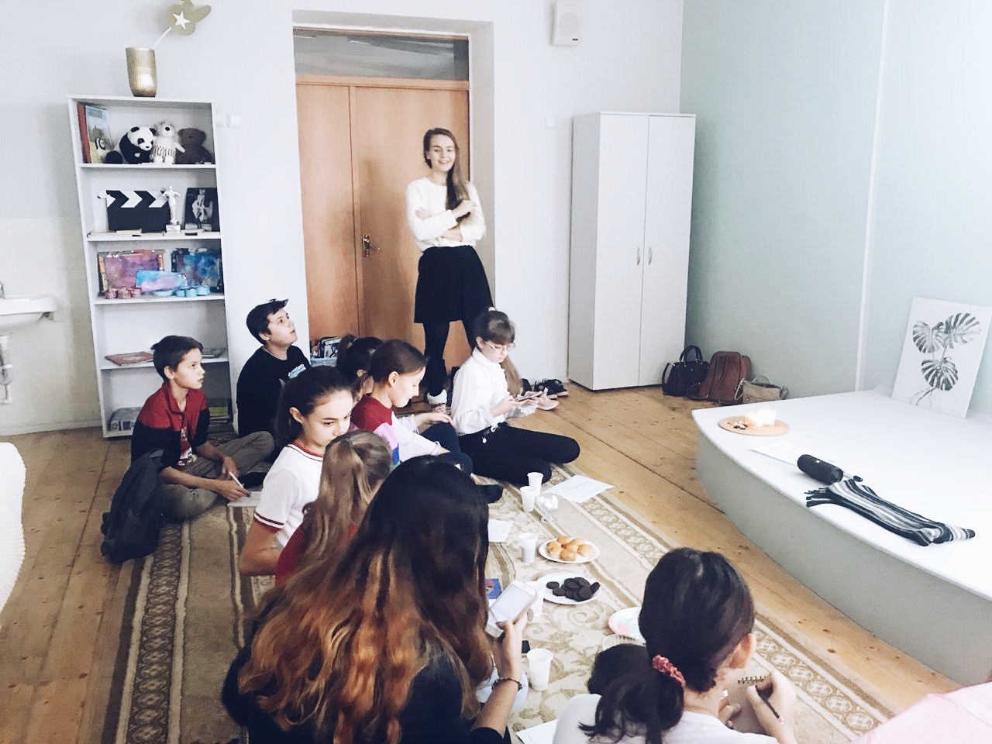

Slide 52
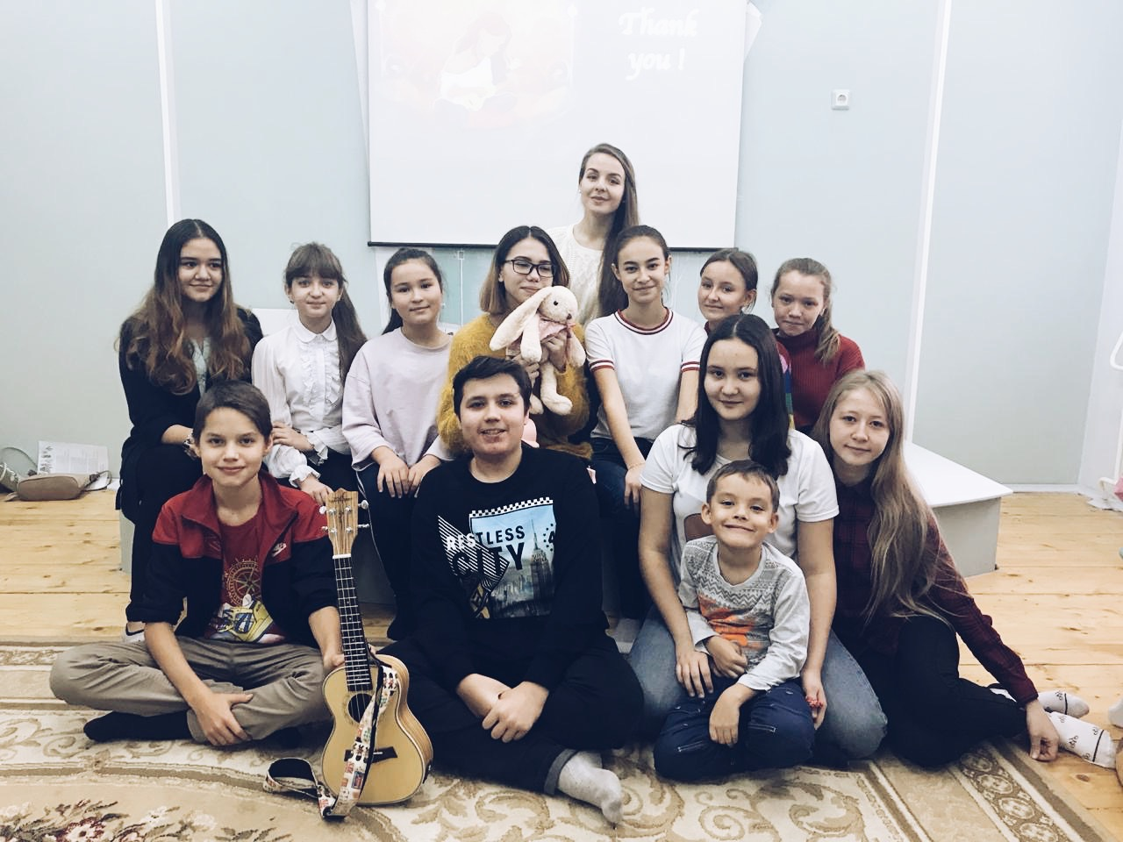

Slide 53
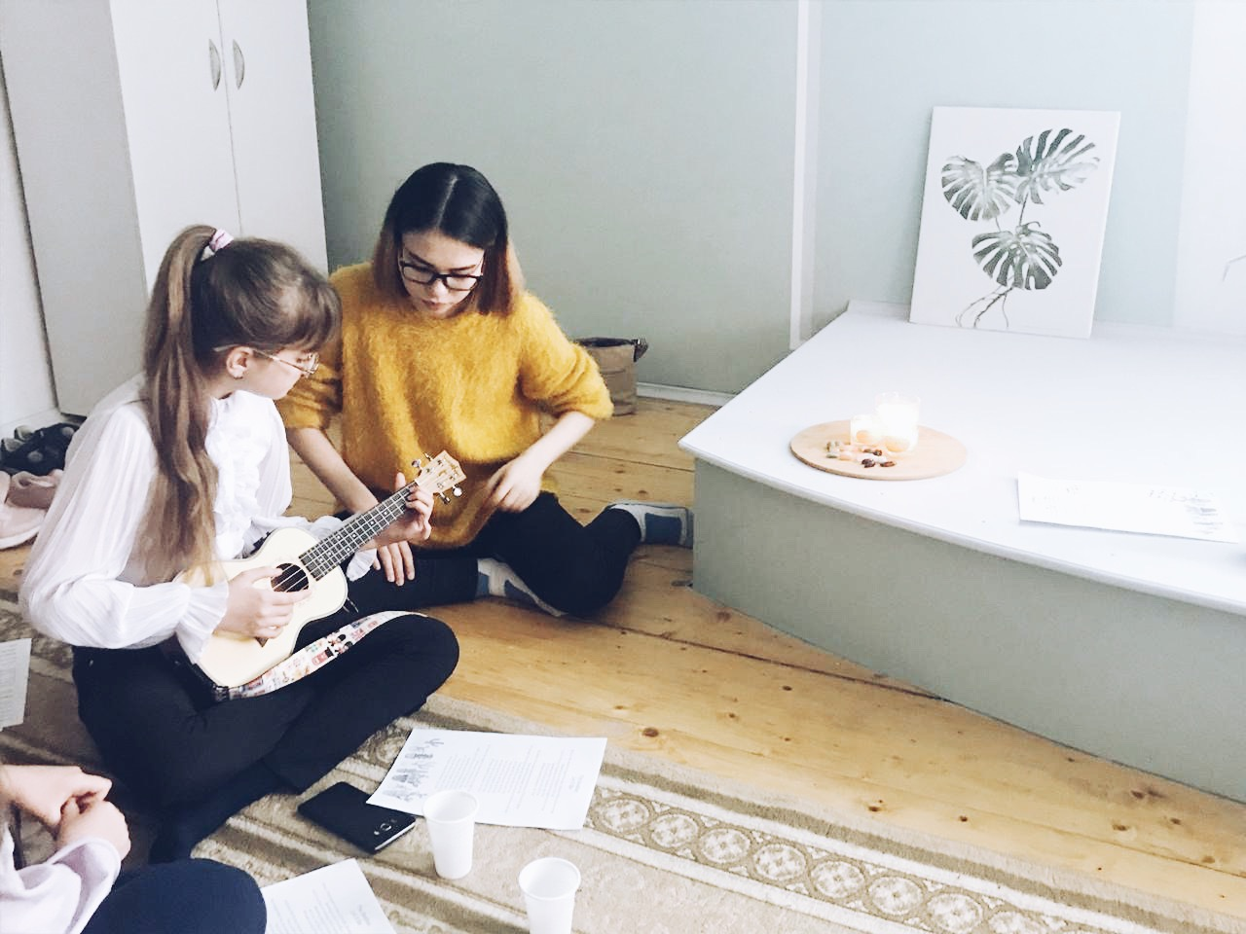

Slide 54
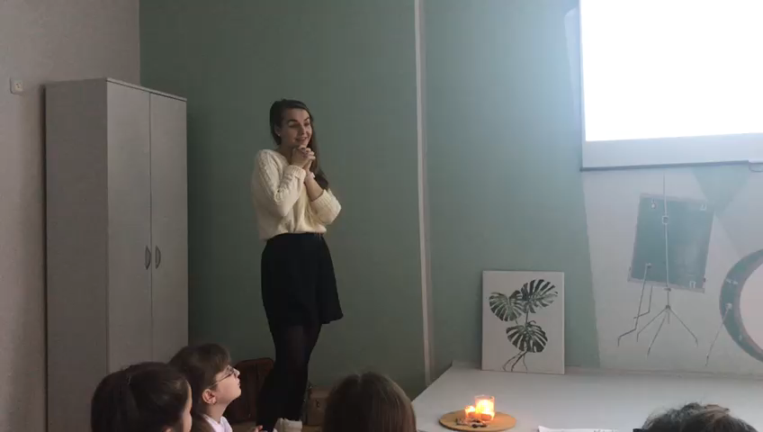

Slide 55
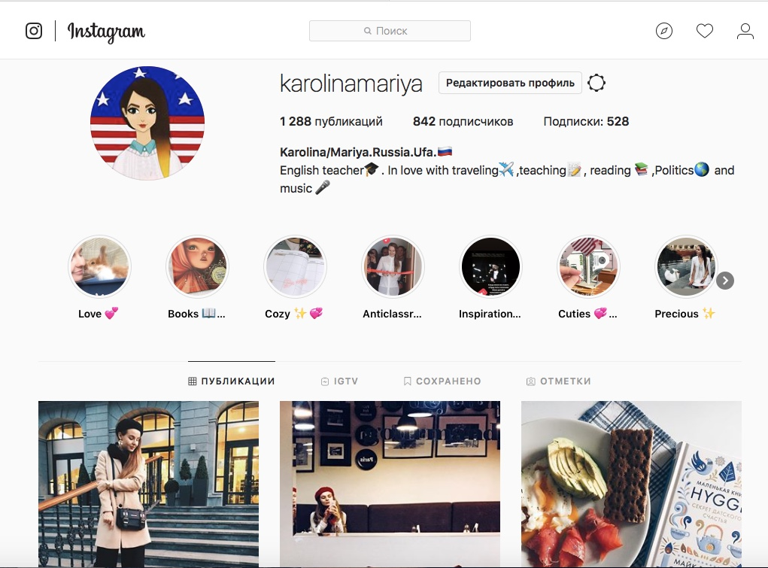
Instagram: karolinamariya

Slide 56





